Slide 1

Жаратылыстану пән бірлестігі
2021-2022

Slide 2
Әдістемелік бірлестік тақырыбы
«Білім мазмұнын жаңарту аясында жаратылыстану бағыт пәндерінен білім беру мен оқытудың жаңа тәсілдерін енгізу арқылы педагогтардың пәндік-әдістемелік құзіреттілігін арттыру»

Slide 3
Мақсаты: білім мазмұнын жаңарту щеңберінде география, химия, жаратылыстану мұғалімдерінің шеберлігін, біліктілігін және кәсіби құзіреттілігін арттыру

Slide 4
Міндеттері:
Мектеп жұмысының басты бағыттарын ескере отырып, мұғалімнің кәсіби құзыреттілігінің үздіксіз жоғарылатуға және жетілдіруге жағдай жасау;
Оқу-тәрбие процесіне әдістемелік көмек ұйымдастыру;
Ұстаздардың әдістемелік дайындығы мен кәсіби құзыреттілігі деңгейін, білім беру сапасының диагностикасы мен мониторинг жүйесін жетілдіру;
Білім беру сапасын жетілдіру мақсатында тұлғаға бағытталған, ақпараттық жаңа технологияларды оқу-тәрбие процесіне еңгізу;
Оқушылардың жобалық, зерттеушілік жұмыстарын жандандыру;

Slide 5
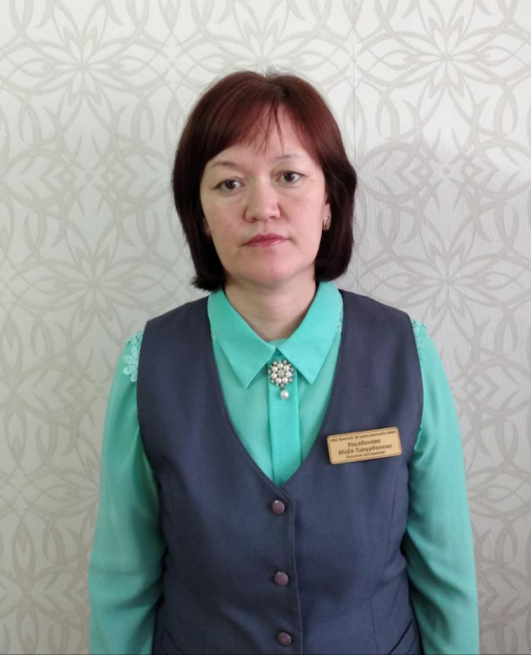

Уалдинова Майя Тимурбаевна
Учитель биологии
Категория: I
Стаж работы: 15
Тема самообразования:
«Использование ИКТ на уроках биологии как способ повышения эффективности развития функциональной грамотности у учащихся»
uaildinova01@mail.ru

Slide 6

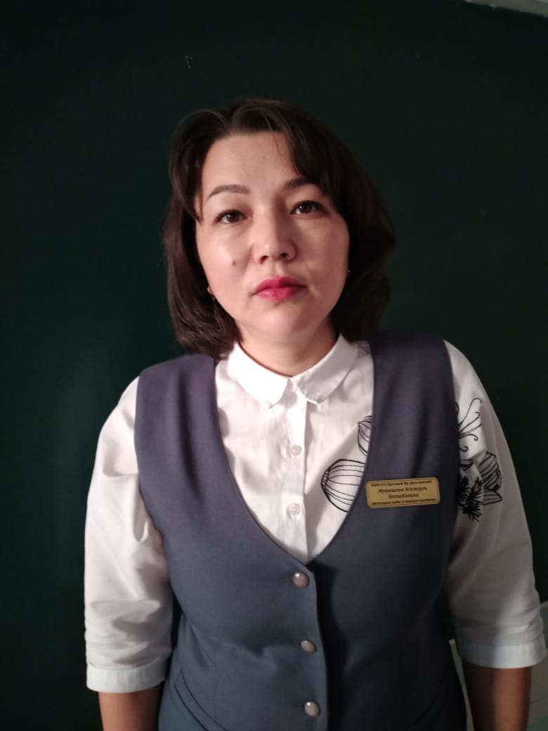
Мукашева Асемгуль Ботабайқызы
Биология пәні мұғалімі
Санаты: педагог-эксперт
Жұмыс өтілі: 19 лет
Мұғалімнің жеке проблемасы:
«Оқушылардың шығармашылық ойлау қабілетерін дамыту. »
Gulnaz-ramazanova-2016@mail.ru

Slide 7
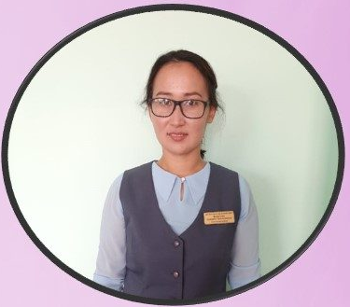
Садуева Бекзада Тлеубекқызы
Биология пәні мұғалімі
Санаты: педагог-модератор
Жұмыс өтілі: 6 лет
Мұғалімнің жеке проблемасы:
«Жаңа технологияларды биология сабағында колдану»
Karapina93@mail.ru

Slide 8
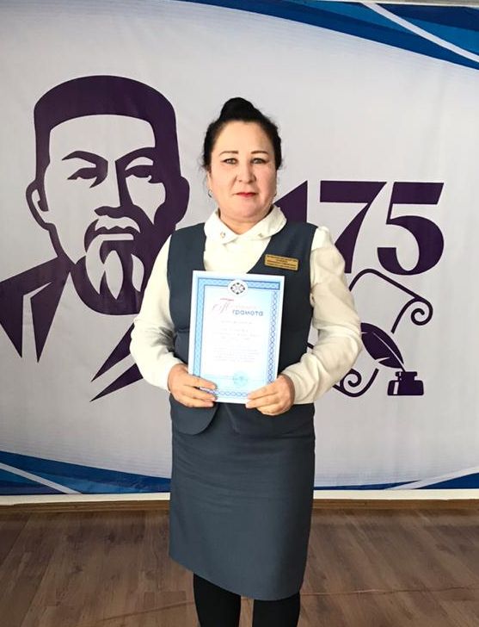
Оспанова Айтжамал
Сидратовна
География пәні мұғалімі
Санаты: педагог-эксперт
Жұмыс өтілі: 34
Мұғалімнің жеке проблемасы:
«Сын тұрғысынан ойлау технологиясы арқылы оқушылардың ойлау және есте сақтау қабілеттерін дамыту»
sidratovna@mail.ru

Slide 9

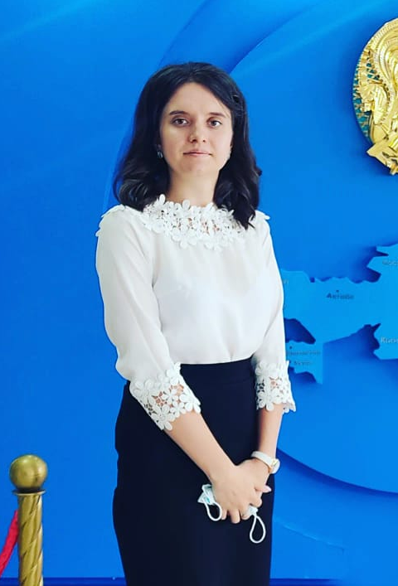
Фалькенберг Виолетта Леовна
Учитель географии
Стаж работы: 1
Тема самообразования:
«Использование ИКТ на уроках географии и во внеурочной деятельности в целях активизация учебно-познавательной деятельности и повышения качества образования учащихся»

Slide 10
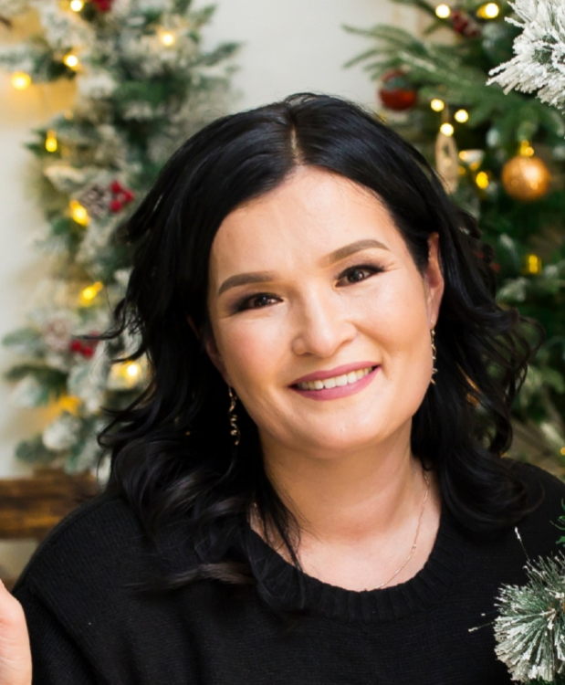
Рахманова Гульмира
Руслановна
Учитель географии
Категория: педагог-модератор
Стаж работы: 15
Тема самообразования:
«Использование ИКТ на уроках географии»
mika_82006@mail.ru

Slide 11
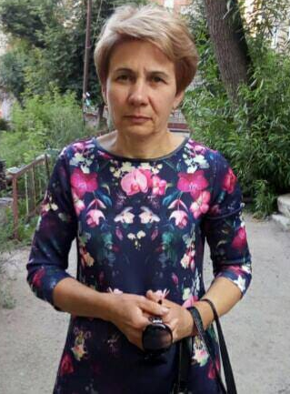
Жирнова Лариса Николаевна
Учитель химии
Категория: высшая
Стаж работы: 36
Тема самообразования:
«Повышение мотивации к предмету на основе использования инновационных технологий на уроках химии»
larisa-zhirnova@mail.ru

Slide 12
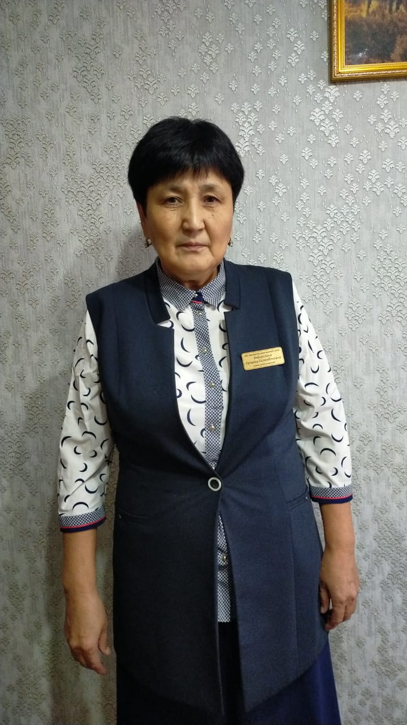
Зейнуллина Гульнара Есламбековна
Химия пәні мұғалімі
Санаты: педагог-эксперт
Жұмыс өтілі: 26
Мұғалімнің жеке проблемасы:
«Жаңа технологиялық әдістерді қолдана отырып, оқушылардың оқу сапасын арттыру, өздігінен жұмыс істеуге үйрету»
islam-1938@mail.ru

Slide 13
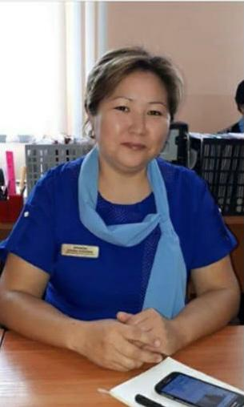
ОЛЖАНОВА СЛУШАШ ХАЛЕЛОВНА
Химия пәні мұғалімі
Санаты: II
Жұмыс өтілі: 16
Мұғалімнің жеке проблемасы:
«Жаңа технологияларды пайдалана отырып, оқушылардың танымдық, шығармашылық қабілеттерін дамыту »
sula2102@mail.ru

